Slide 1
基于 Spark 的分布式查询优化实验

Slide 2

1
实验简介
目录
2
实验过程
3
结果分析

Slide 3
1
实验简介

Slide 4
实验背景
在大数据时代下，Spark 作为一种分布式计算框架，能够通过将计算任务划分成多个子任务并行处理，提高数据处理速度和效率。
Spark SQL是Spark用来处理结构化数据的一个模块，而Spark RDD （Resilient Distributed Datasets 弹性分布式数据集）是 Spark 的核心数据结构。
TPC-H 是一个广泛用于评估数据库系统性能的标准基准测试，其中包含了22个复杂的 SQL 查询。

Slide 5
实验目的与内容
本实验旨在研究Spark和 Spark SQL 查询优化机制，探索 TPC-H中复杂 SOL 查询优化方案：
基于 Spark RDD 实现TPC-H中复杂SQL（以Q3为例）。
2. 与单机环境和 Spark SQL 进行性能对比。
3. 优化Spark RDD任务的执行效率，分别从任务级别——Reduce、aggregateByKey、foldByKey、combineByKey算子；任务调参——并行度、缓存；运行参数——driver 和worker 参数配置，三个角度来展开。

Slide 6

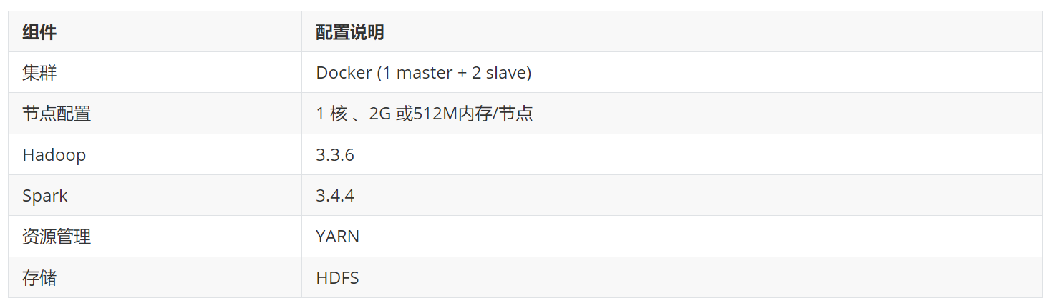
实验目的与内容
本实验旨在比较Spark SQL和Spark RDD在复杂查询中的性能差异，对此展开进行了三部分实验：
基于 Spark RDD 实现TPC-H中复杂SQL（以Q3为例）。
2. 与单机环境和 Spark SQL 进行性能对比。
3. 优化Spark RDD任务的执行效率，分别从任务级别——Reduce、aggregateByKey、foldByKey、combineByKey算子；任务调参——并行度、广播、缓存；和运行参数——driver 和worker 参数配置的角度来展开。

Slide 7
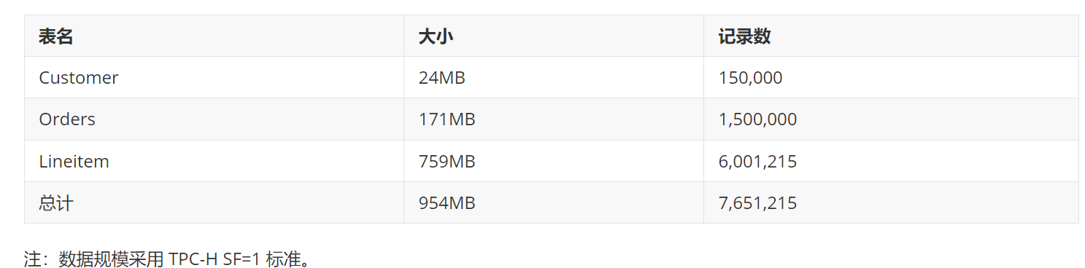
数据规模

Slide 8
2
实验过程

Slide 9
基于 SparkRDD 实现TPC-H中复杂SQL
①

Slide 10
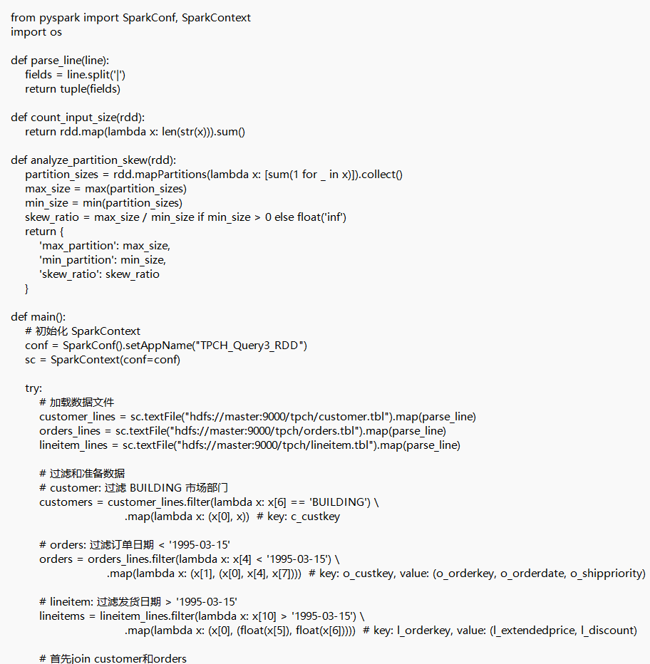
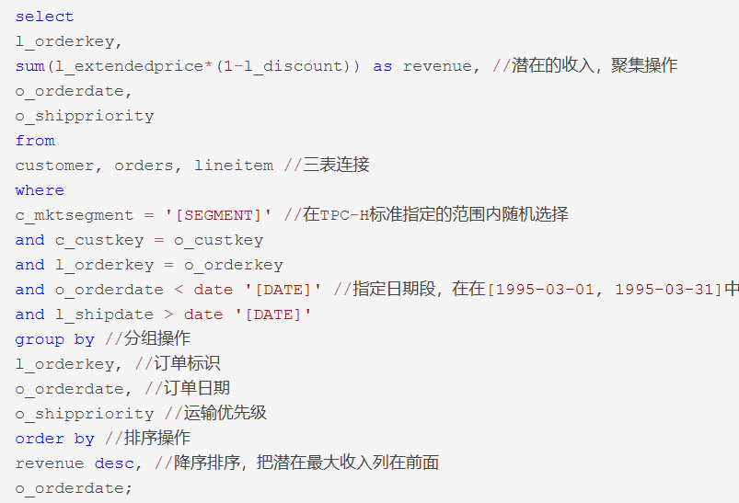
基于 Spark RDD 实现TPC-H中复杂SQL
Q3

Slide 11
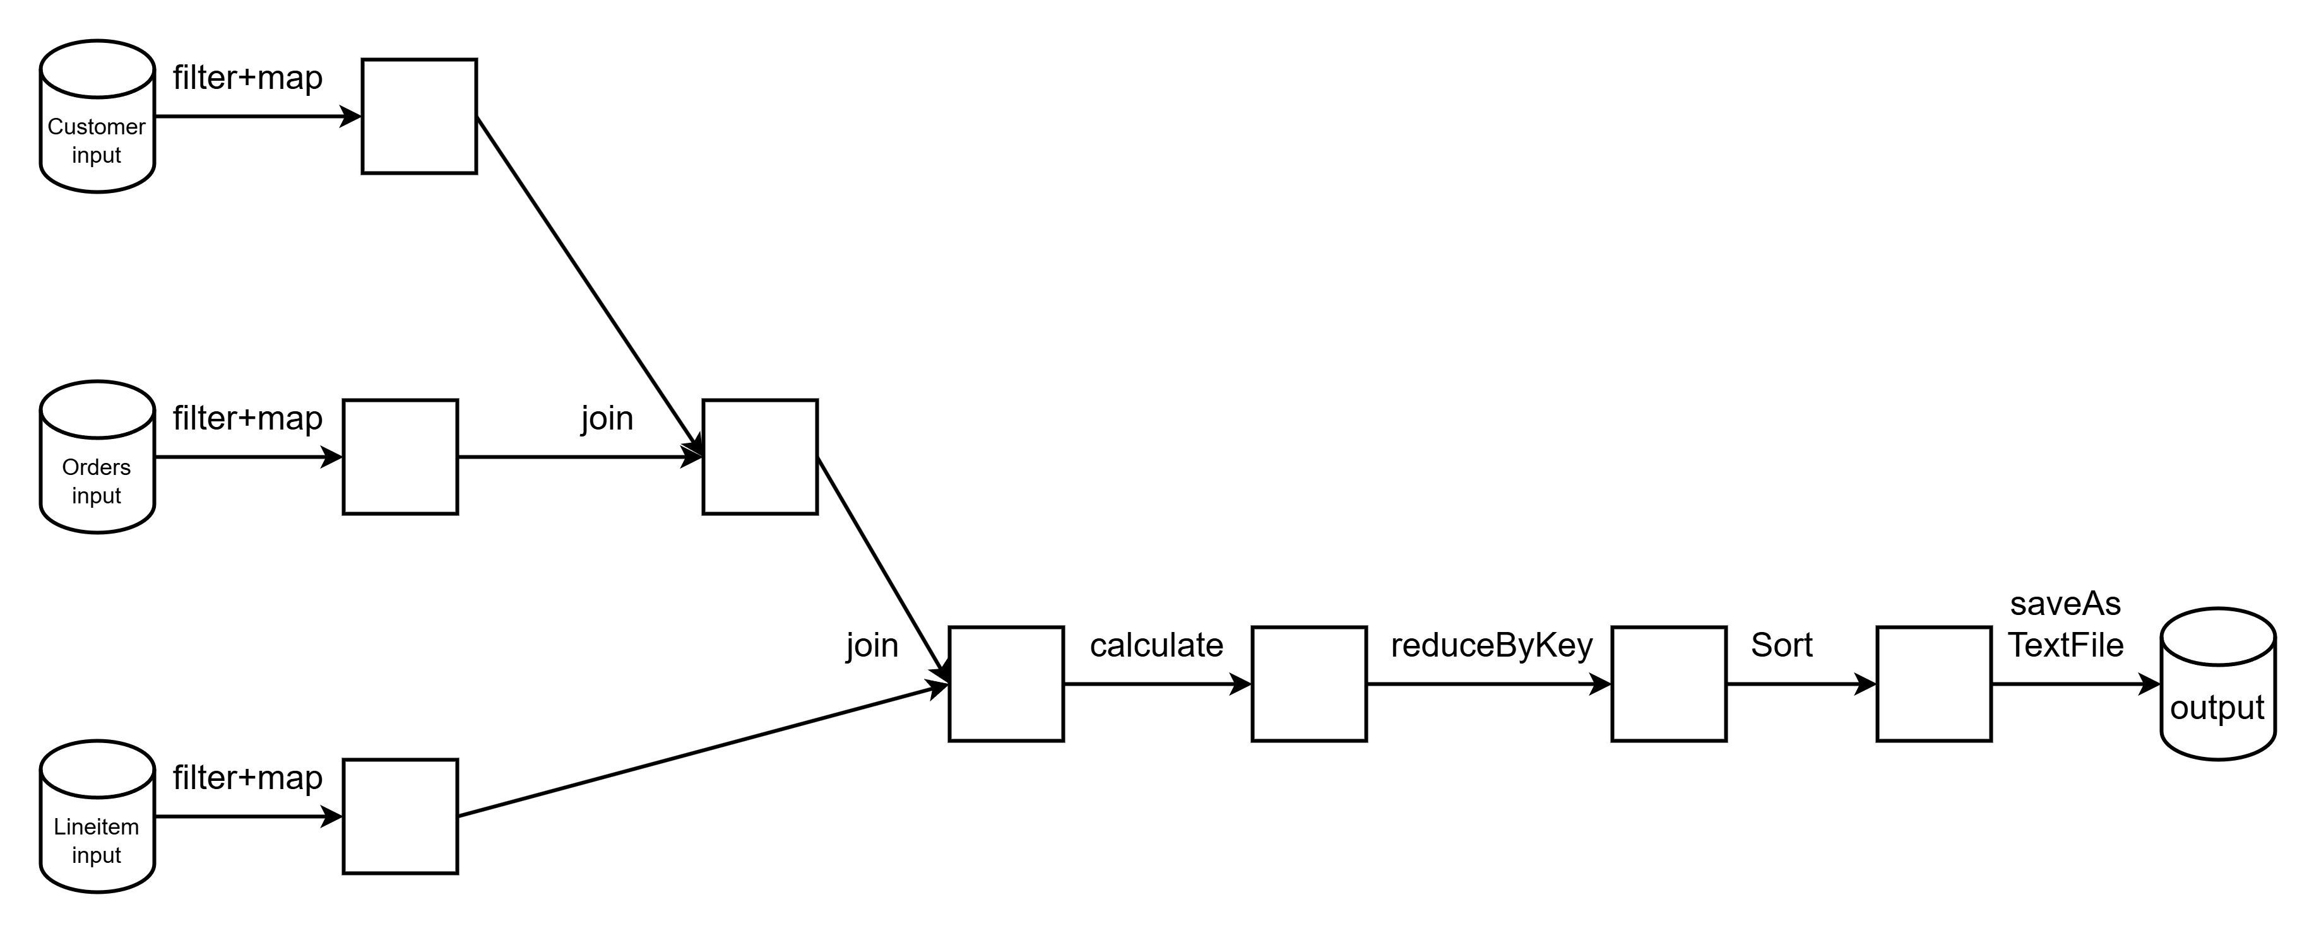
TPC-H中Q3的逻辑计算模型RDD Lineage
从RDD变换的角度来描述计算过程

Slide 12
SQLite、SparkRDD和SparkSQL的性能对比
②

Slide 13
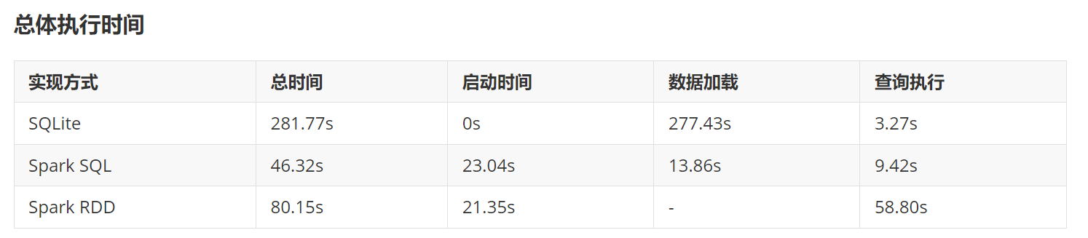
基础数据

Slide 14
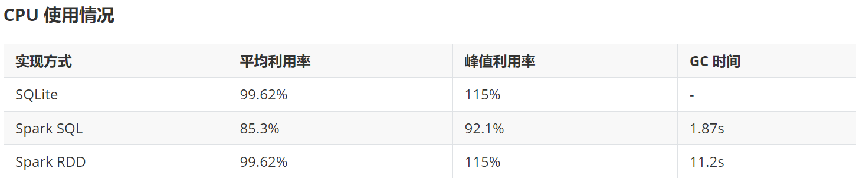
基础数据
GC时间：
SparkSQL：
优化器的智能内存管理
SparkRDD：
更多的对象创建和销毁
较大的Shuffle操作（约470MB）
主要优化策略：
谓词下推
列裁剪
常量折叠
Join优化

Slide 15
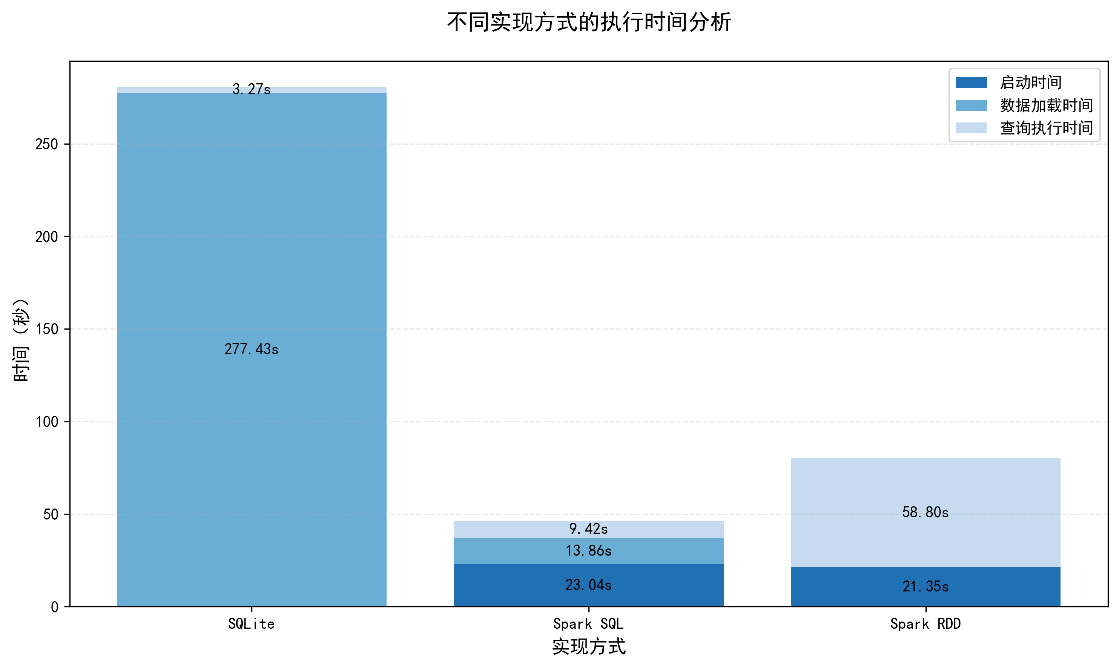
执行时间
MySQL：单机环境的I/O限制
SparkSQL：自动优化策略
SparkRDD：手动优化、Shuffle开销大

Slide 16
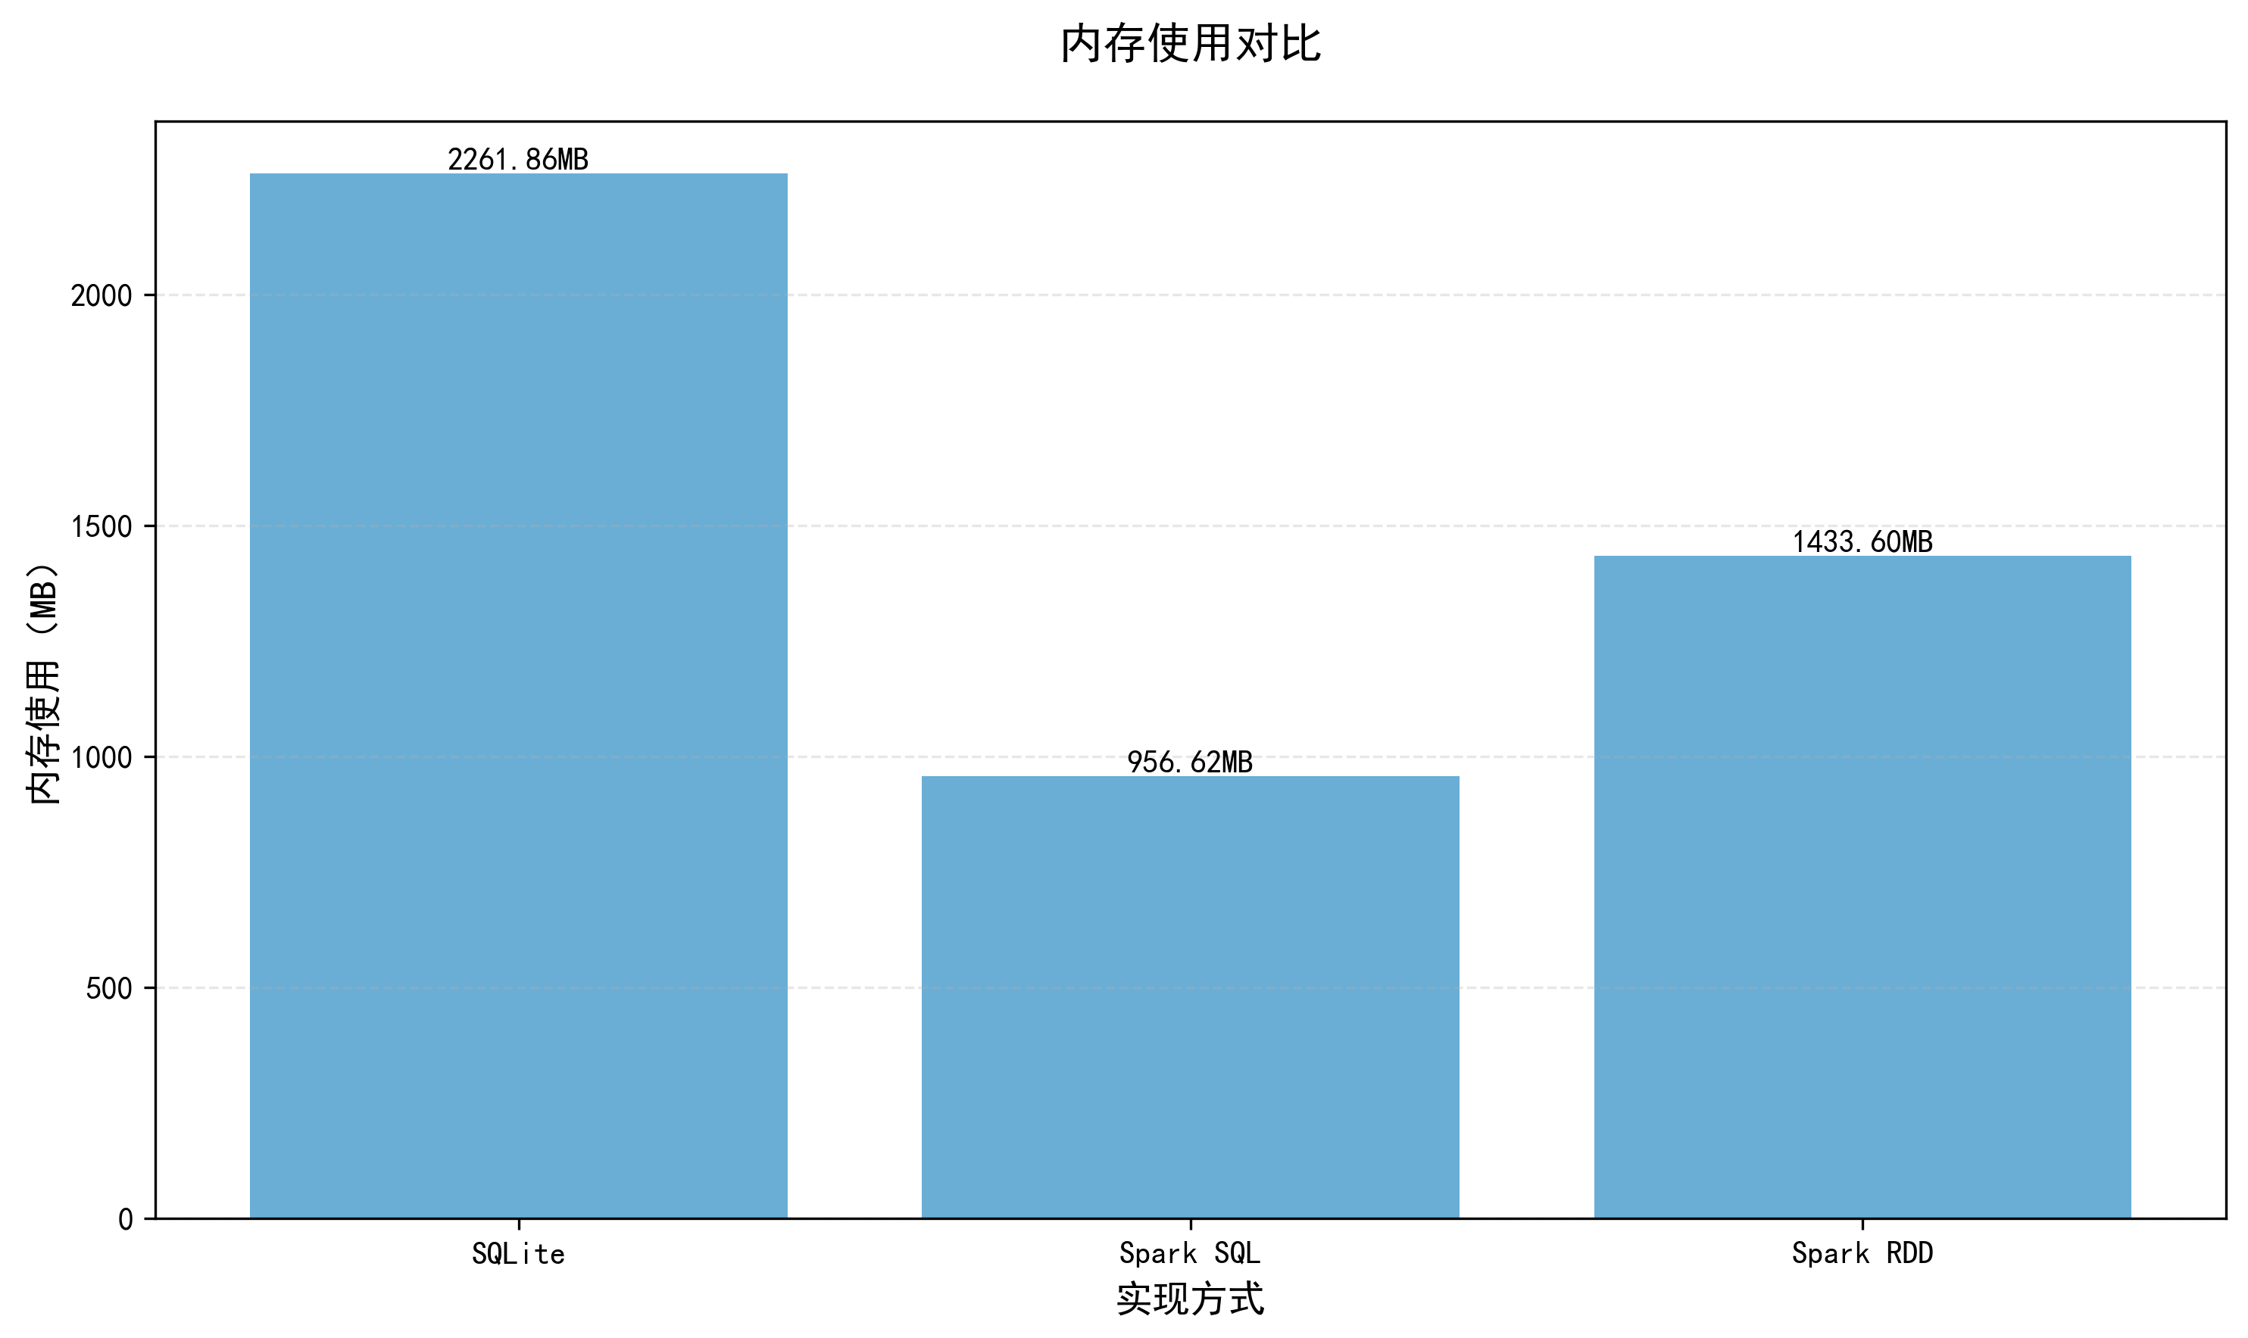
资源利用——内存使用

Slide 17
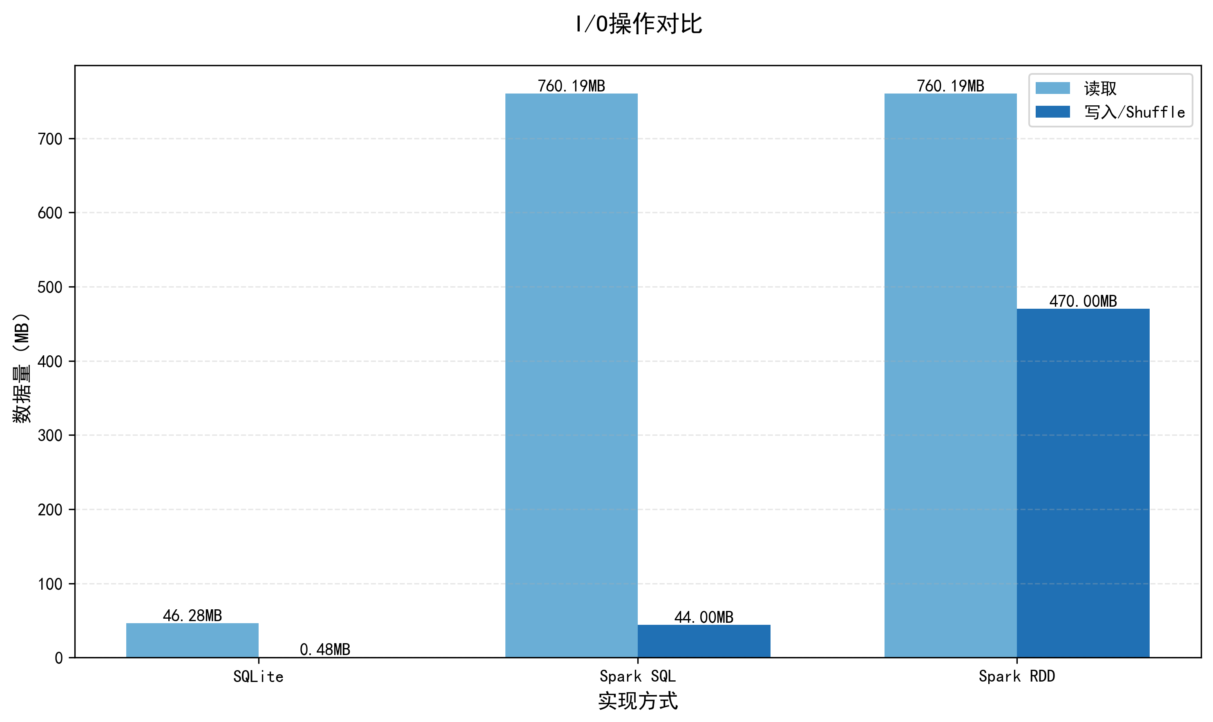
资源利用——I/O操作
Spark SQL：44MB Shuffle
自动选择广播小表
智能选择 Join 顺序
自动合并操作减少 Shuffle 次数
Spark RDD：470MB Shuffle
每次 Join 都需要 Shuffle
没有自动的小表广播机制
操作链无法自动优化合并

Slide 18
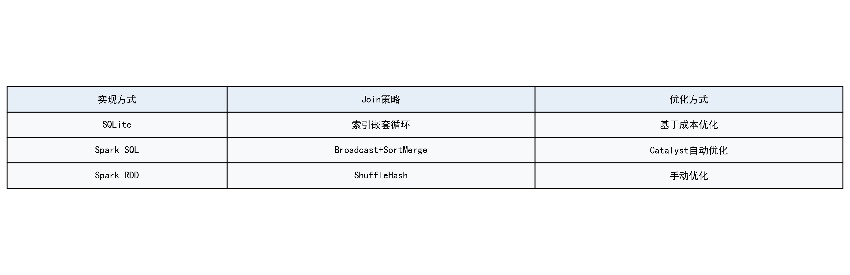
策略与优化

Slide 19
③
SparkRDD任务优化

Slide 20
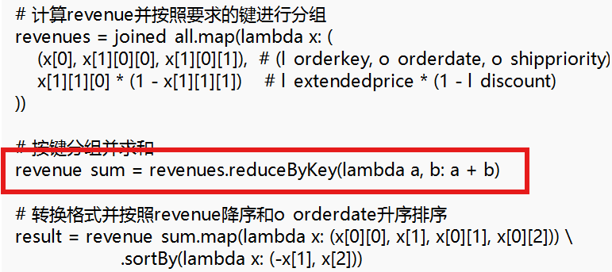
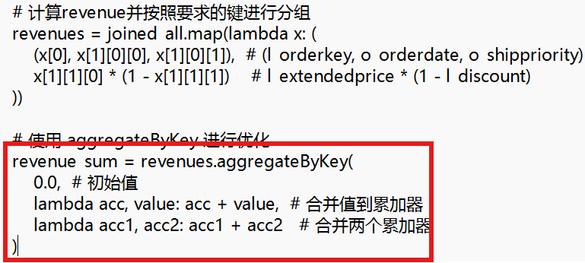
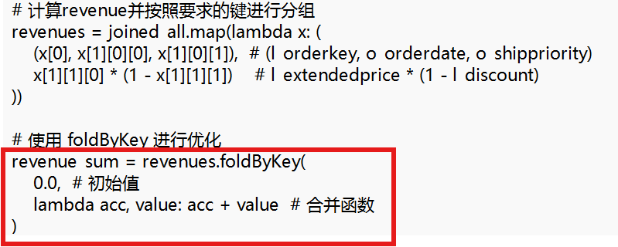
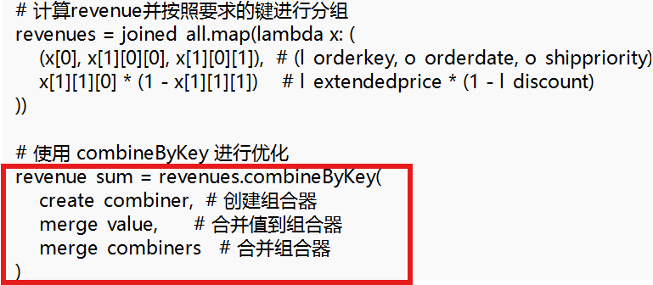
调整算子
选用不同算子
reduceByKey aggregateByKey
foldByKey combineByKey

Slide 21
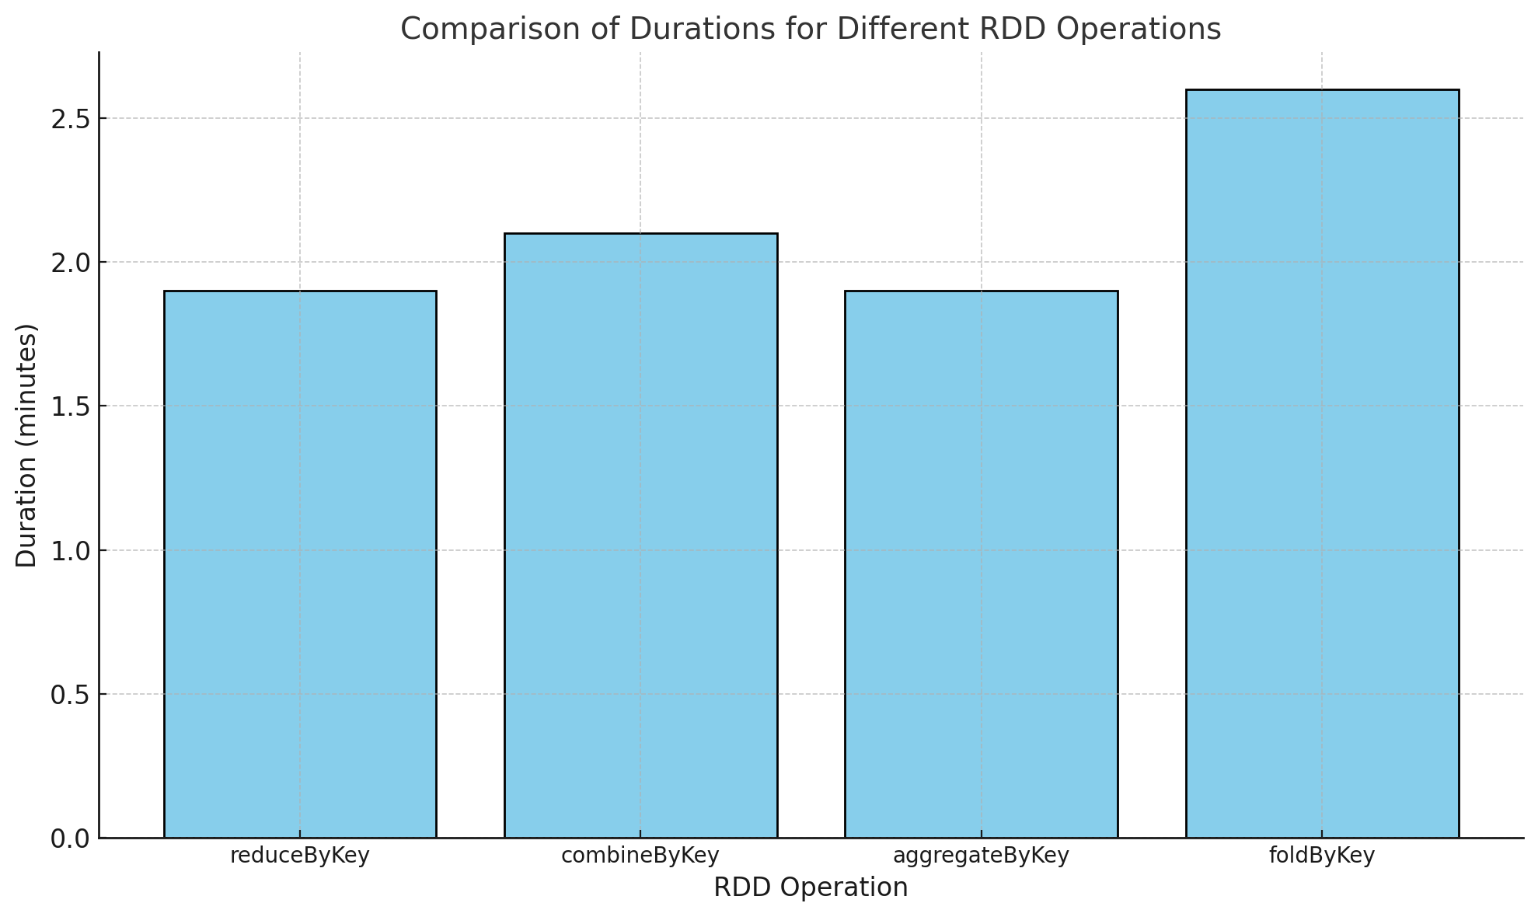
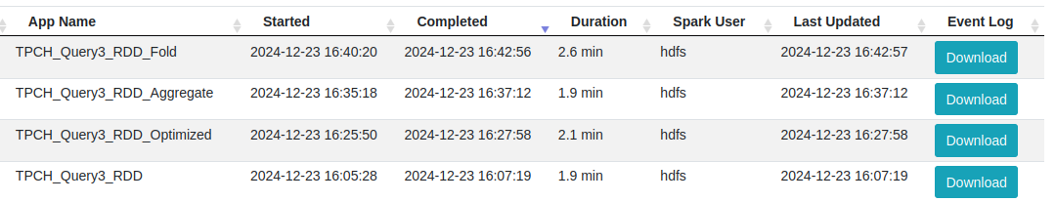
调整算子
不同算子的时间对比
FoldByKey ：运行时间最长，约为 2.6 分钟
CombineByKey ：时间约为 2.1 分钟
使用 ReduceByKey 和 AggregateByKey 算子的运行时间相近，约 1.9 分钟

Slide 22

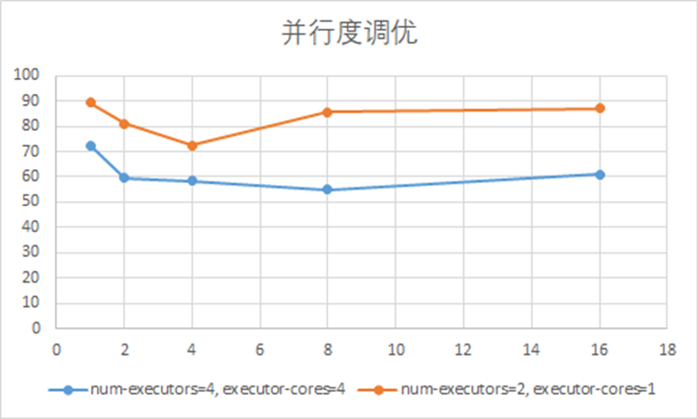
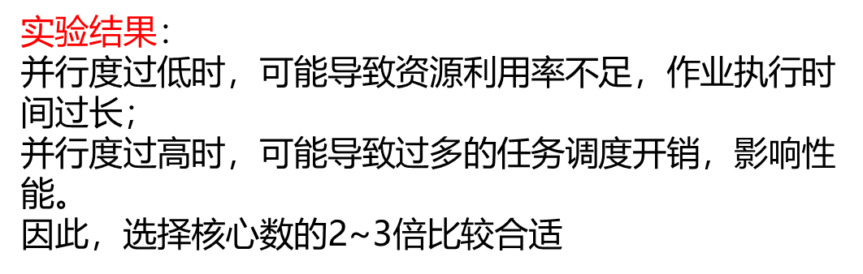
并行度
不同并行度的时间对比

Slide 23
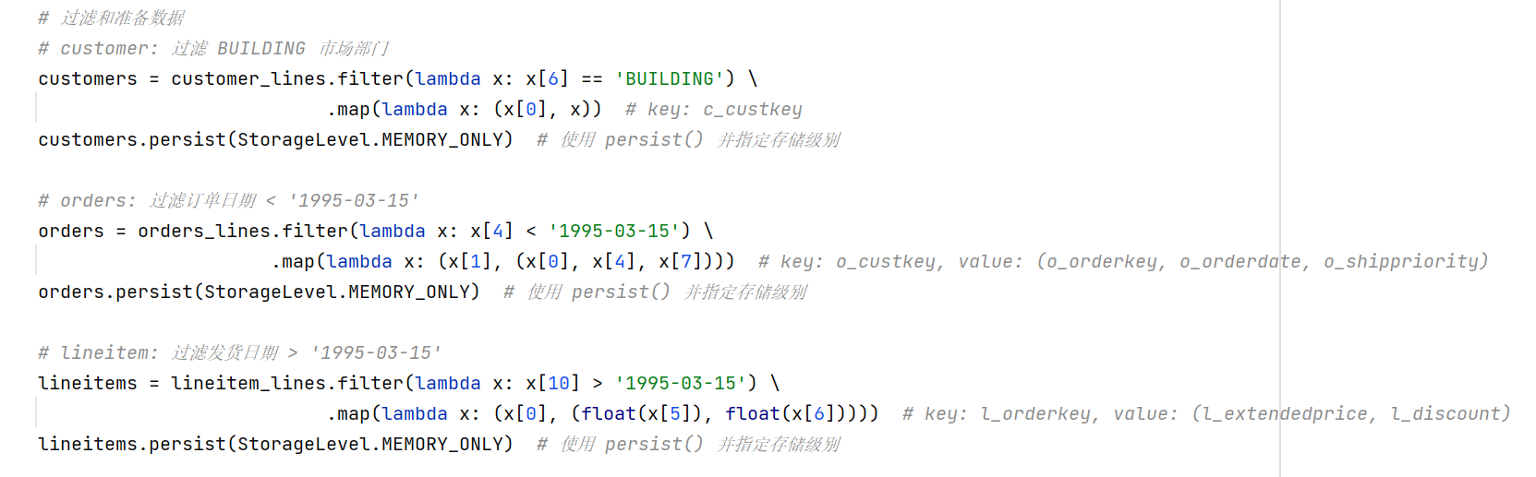
缓存
使用 persist() 方法缓存customers、orders 、lineitems
存储级别：
MEMORY_ONLY
MEMORY_AND_DISK

Slide 24
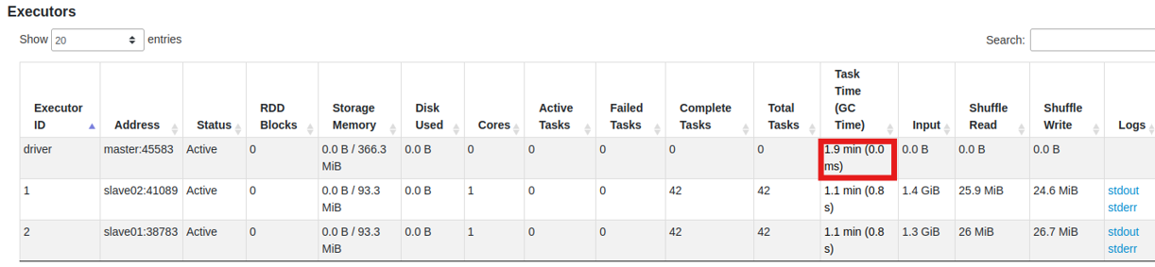
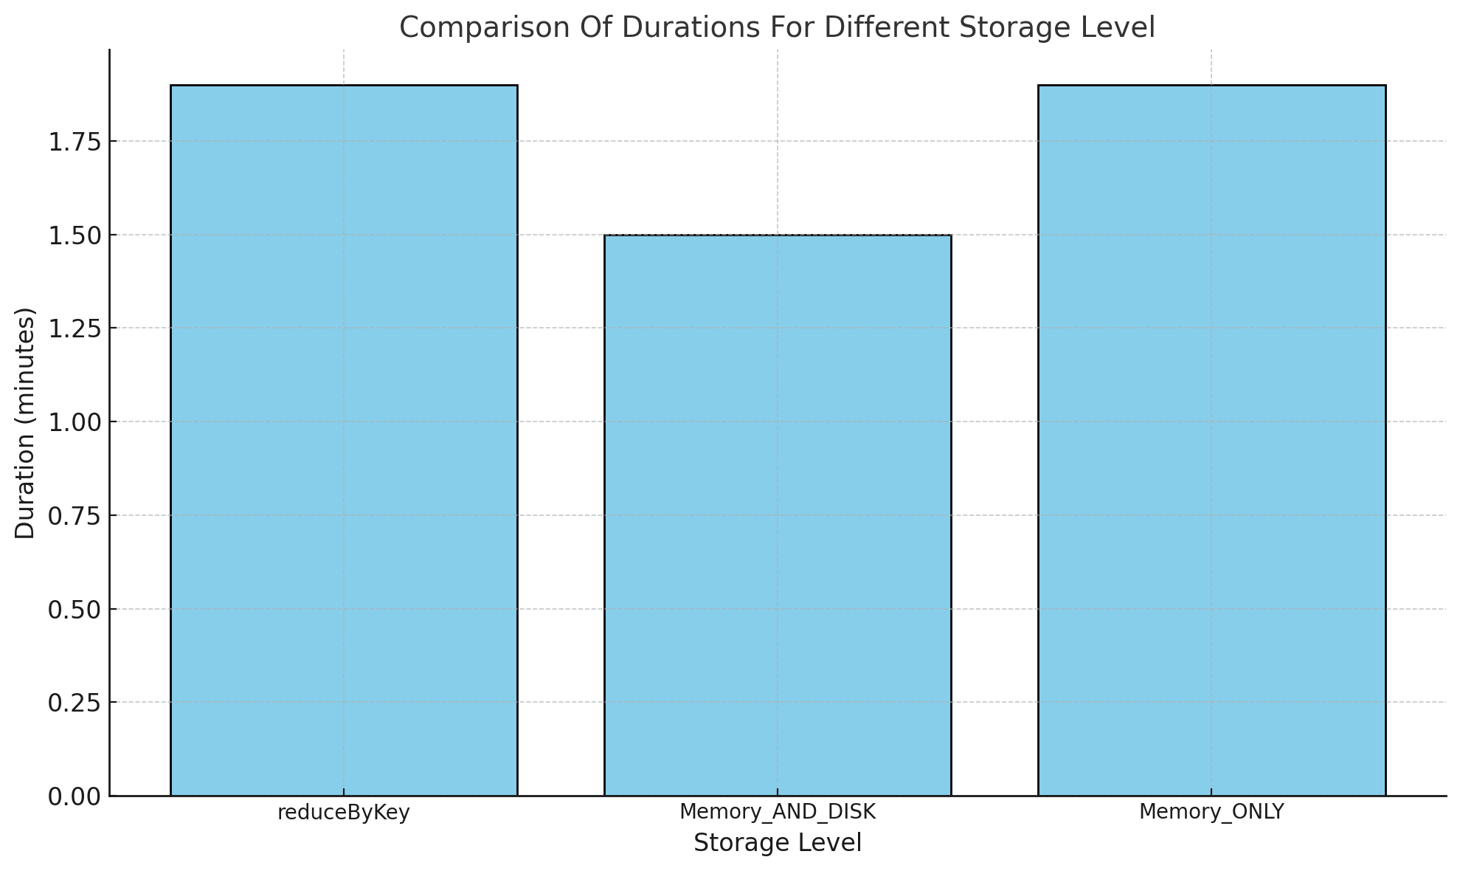
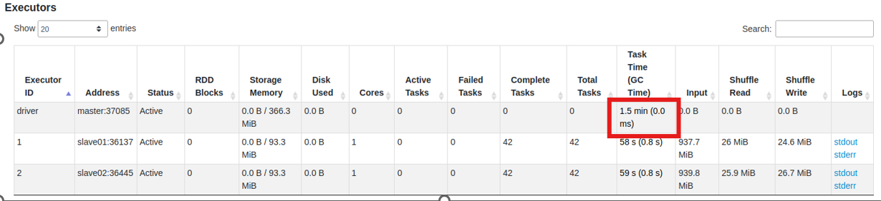
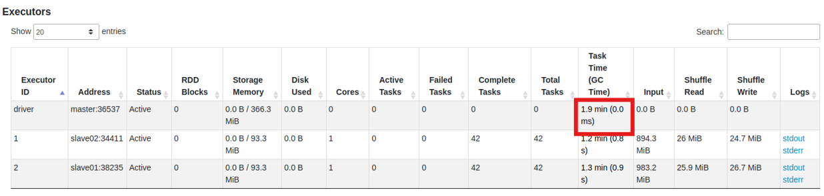
缓存
不同存储级别时间对比
可以看出，Memory_AND_DISK的运行时间最短

Slide 25
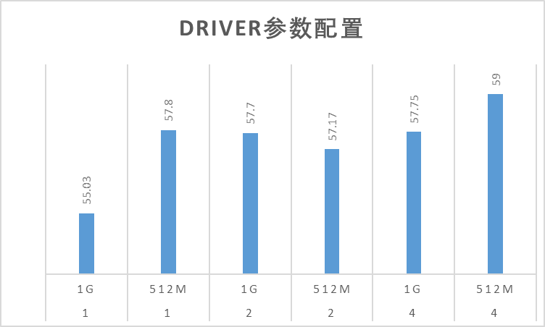
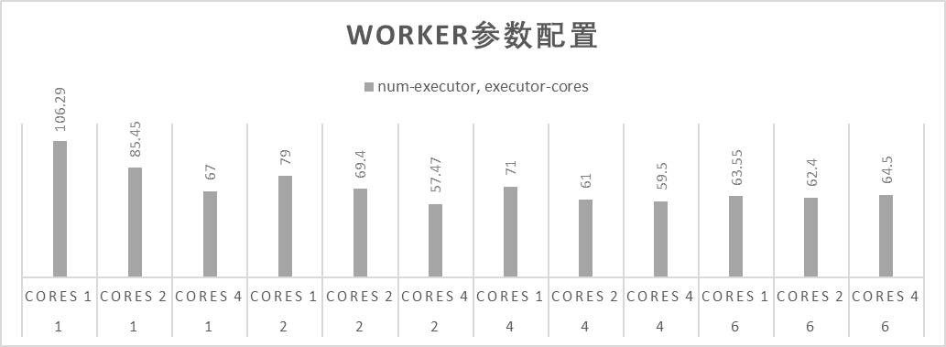
Driver和Worker参数配置
不同运行参数的时间对比

Slide 26

THANKS

